Slide 1


ỦY BAN NHÂN DÂN QUẬN LONG BIÊN
TRƯỜNG TIỂU HỌC ĐÔ THỊ VIỆT HƯNG
BÀI GIẢNG ĐIỆN TỬ
KHỐI 3
MÔN: ĐẠO ĐỨC

Slide 2
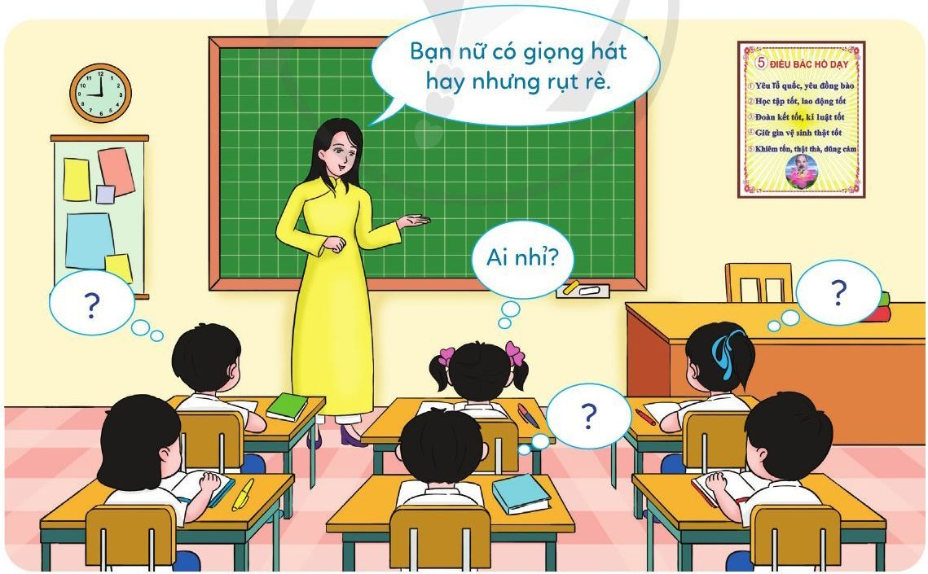
Đạo đức
TRÒ CHƠI: ĐOÁN NGƯỜI BẠN BÍ MẬT

Slide 3
Đạo đức
TRÒ CHƠI: ĐOÁN NGƯỜI BẠN BÍ MẬT
- Cách chơi: GV miêu tả về những người bạn bí mật. Mỗi người bạn bí mật được miêu tả về điểm mạnh, điểm yếu. HS đoán người bạn đó là ai. HS đoán đúng sẽ nhận được ngôi sao điểm thưởng từ GV.
Gợi ý câu hỏi:
+ Bạn nữ có giọng hát hay nhưng rụt rè.
+ Bạn nam cá tính, học tốt và có mái tóc hơi xoăn.

Slide 4
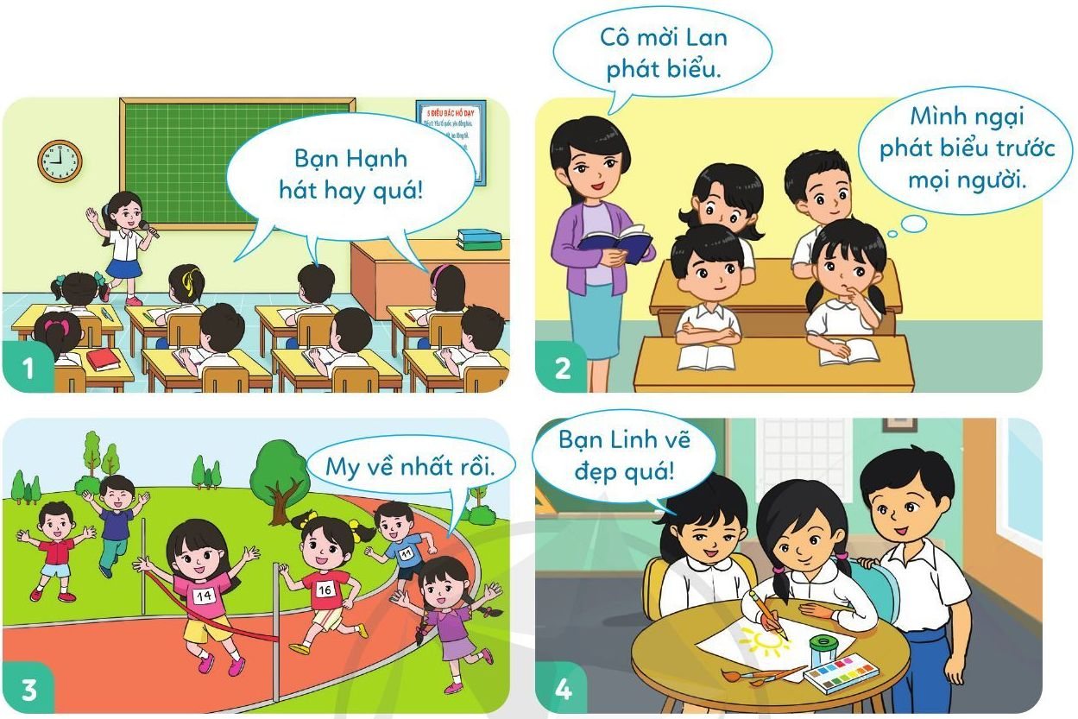
Đạo đức
Bài 7: EM KHÁM PHÁ BẢN THÂN (T1)
1. Quan sát tranh và trả lời câu hỏi

Slide 5
Đạo đức
Bài 7: EM KHÁM PHÁ BẢN THÂN (T1)
1. Quan sát tranh và trả lời câu hỏi
Các bạn trong mỗi bức tranh có điểm mạnh, điểm yếu nào?

Slide 6
Đạo đức
Bài 7: EM KHÁM PHÁ BẢN THÂN (T1)
1. Quan sát tranh và trả lời câu hỏi
Các bạn trong mỗi bức tranh có điểm mạnh, điểm yếu nào?
- Bạn Hạnh có điểm mạnh là hát hay.
- Bạn Lan có điểm yếu là ngại phát biểu ý kiến trước mọi người.
- Bạn My có điểm mạnh là chạy nhanh.
- Bạn Linh có điểm mạnh là vẽ tranh đẹp.

Slide 7
Đạo đức
Bài 7: EM KHÁM PHÁ BẢN THÂN (T1)
1. Quan sát tranh và trả lời câu hỏi
Vậy theo em hiểu điểm mạnh là gì? Điểm yếu là gì?
+ Điểm mạnh là những điểm tốt, điểm hay của bạn, có thể khiến bạn cảm thấy mạnh hơn hoặc có thể giúp bạn trở nên ấn tượng, nổi bật hơn so với người khác.
+ Điểm yếu là điểm còn thiếu sót, hạn chế và cần được cải thiện để trở nên tốt hơn.

Slide 8
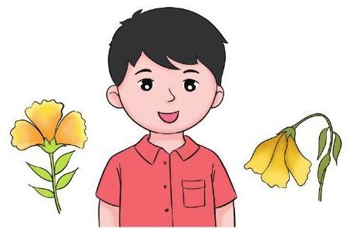
Đạo đức
Bài 7: EM KHÁM PHÁ BẢN THÂN (T1)
2. Vẽ bức chân dung của em
Viết ra
* Ba điều em có thể làm tốt nhất.
* Ba điều em cần cố gắng để làm tốt hơn.

Slide 9
Đạo đức
Bài 7: EM KHÁM PHÁ BẢN THÂN (T1)
3. Đọc câu chuyện và trả lời câu hỏi.
CUỘC ĐUA CỦA THỎ VÀ RÙA
Trong cuộc đua đầu tiên giữa Thỏ và Rùa, vi chủ quan nên Thỏ đã thua Rùa. Vẫn nuôi hi vọng thi đấu lại, Thỏ nói với Rùa:
- Anh Rùa à, lần trước do tôi ngủ quên nên mới thua anh. Mình tranh tài lại nào. Đường đua anh cứ chọn.
Rùa suy nghĩ rồi đáp:
- Tôi đồng ý!
Sau đó, Rùa dẫn Thỏ đến đường đua đã chọn. Thật bất ngờ, đường đua Rùa chọn là phải vượt qua một dòng sông.
Cuộc đua bắt đầu, dù chậm chạp nhưng Rùa vẫn bơi qua sông còn Thỏ không thể về đích.
Rùa nhẹ nhàng nói với Thỏ:
- Bạn sẽ thắng nếu tìm đúng điểm mạnh của mình. Cố gắng lên, bạn nhé!

Slide 10
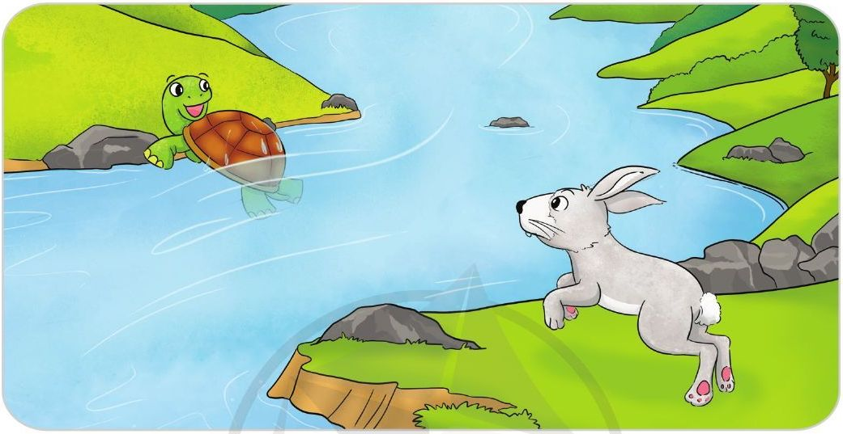
Đạo đức
Bài 7: EM KHÁM PHÁ BẢN THÂN (T1)
3. Đọc câu chuyện và trả lời câu hỏi.
Vì sao Rùa vẫn là người chiến thắng trong lần thi đấu lại?
Rùa vẫn là người chiến thắng trong lần thi đấu lại là nhờ tận dụng được thế mạnh của mình là bơi được dưới nước để chọn đường đua cho phù hợp với thế mạnh của bản thân.
Vì sao chúng ta cần phải biết điểm mạnh và điểm yếu của bản thân?
Biết được điểm mạnh để phát huy và lựa chọn hoạt động phù hợp. Biết điểm yếu để khắc phục dần.

